Slide 1

Luyện tập tin học
Chủ đề 8:
Các ứng dụng có sẵn của Windows

Slide 2

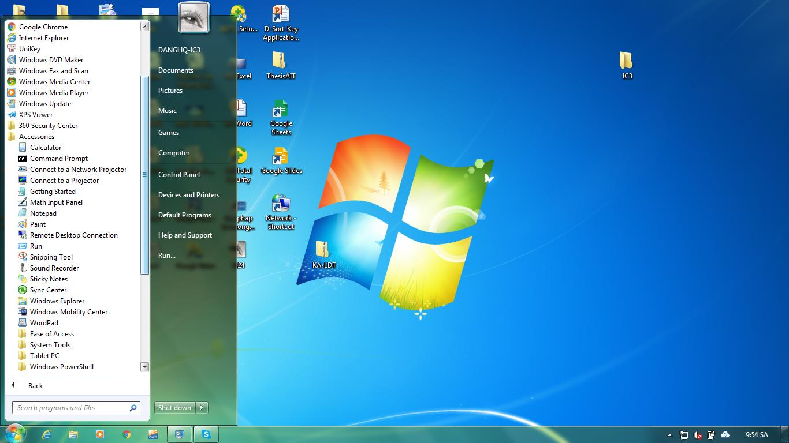
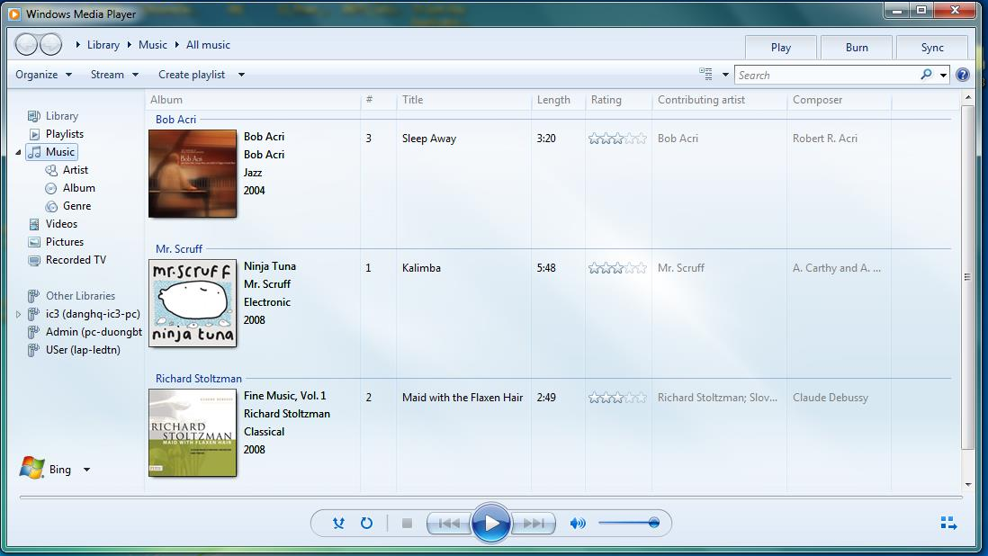
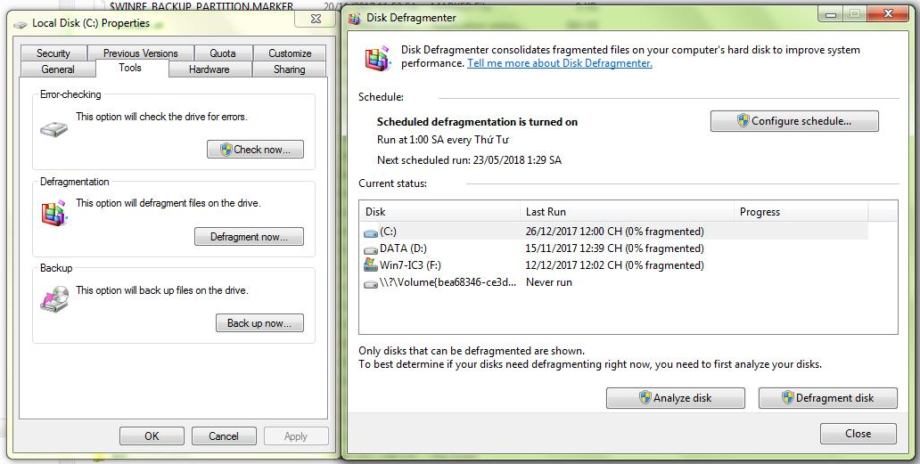
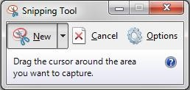
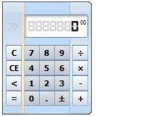
Hoạt động: Tìm hiểu kiến thức
Các ứng dụng quen thuộc
Công cụ chụp một phần màn hình (Snipping tool):
Chọn nút Start, All Programs, Accessosies, Snipping tool
Công cụ sắp xếp đĩa cứng (Disk Defragmenter ):
Chọn nút Start, All Programs, Accessosies, Disk Defragmenter
Công cụ xem phim, nghe nhạc (Windows Media Player):
Chọn nút Start, All Programs, Windows Media Player
Máy tính con:
Chọn nút Start, All Programs, Accessories, Calculator
☞

Slide 3

Hoạt động: Thực hành
Các nút chức năng trong Windows Media Player
☞
1
2
3
4
Tăng/giảm âm thanh (Volume)
Tắt mở âm thanh (Mute)
Nghe/Xem (Play)
Ngưng (Stop)

Slide 4
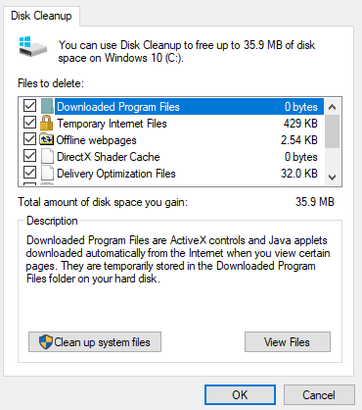
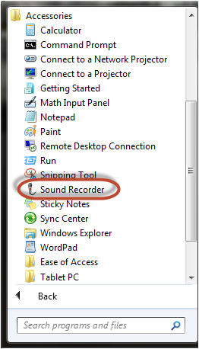

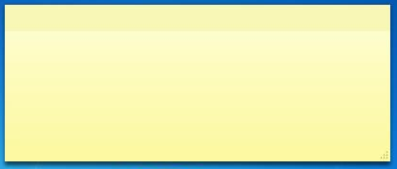
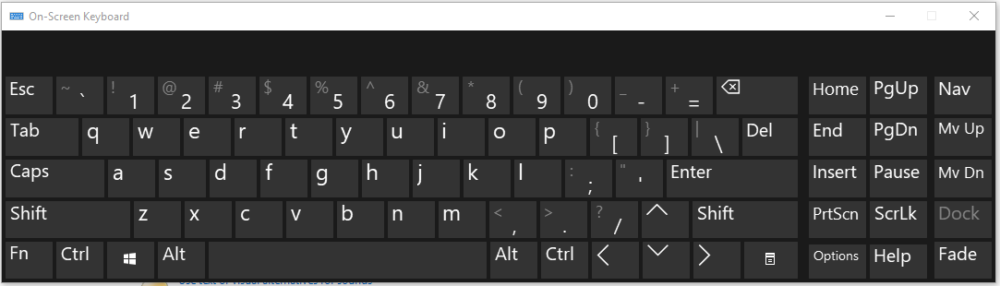

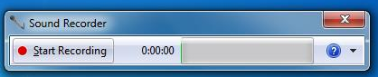
Hoạt động: Em có biết
Một số công cụ hữu ích khác
Dọn dẹp máy tính (Disk Cleanup)
Start > All Programs > Accessories > System Tools > Disk Cleanup
Bàn phím ảo trên màn hình
(On-Screen Keyboard)
Start > All Programs > Accessories > Ease of Access > On-Screen Keyboard
Công cụ ghi âm (Recoreder)
Start > All programs > Accessories > Sound Recorder
Ghi chú dán (Sticky notes)
Start > All Programs > Accessories > Sticky Notes.
Phóng to màn hình (Magnifier)
Start > All Programs > Accessories > Ease of Access > Magnifier
☞

